Slide 1


PANORAMA GERAL De MERCADO
BELO HORIZONTE E NOVA LIMA
FEVEREIRO - 2016

Slide 2
AVALIAÇÕES GERAIS
Foram lançados 5 empreendimentos em Belo Horizonte e Nova Lima em Fevereiro de 2016.
O VGV de lançamento residencial foi de R$ 42 milhões, totalizando 109 unidades. No segmento comercial o VGV lançado correspondeu a R$107,5 milhões e um total de 178 unidades. Das unidades residenciais lançadas, 30 são de 1 dormitório, 73 de 2 dormitórios e 6 são de 3 dormitórios.
As vendas líquidas do mês ficaram em 250 unidades residenciais mais 95 comerciais, sendo que a velocidade de vendas do residencial e comercial aumentaram, ficando em 10,6% e 9,1% respectivamente.

Slide 3
AVALIAÇÕES GERAIS
No mês de Fevereiro/2016 as cidades apresentaram um total de 348 empreendimentos residenciais e 56 comerciais em comercialização.
A oferta inicial residencial era de 25.948 unidades e a comercial de 4.819 unidades.
A oferta atual (estoque) era de 5.147 apartamentos em fevereiro/16 e de 675 salas comerciais.
A disponibidade sobre a oferta inicial residencial em Janeiro era de 20,3% e diminuiu para 19,8% em Fevereiro.
Já para o comercial a disponibilidade sobre a oferta inicial aumentou de 12,8% (Janeiro) para 14,0% (Fevereiro).

Slide 4
AVALIAÇÕES GERAIS
No segmento residencial o padrão com maior disponibilidade de oferta atual em relação a oferta inicial é o Super Econômico com 28,2%. Já o padrão Alto apresenta a menor disponibilidade (13,0%).
No comercial o padrão com maior disponibilidade é o Alto + com (17,5%) e o Alto possui a menor disponibilidade com (9,7%).
A tipologia de 4 dormitórios é a que apresenta a maior disponibilidade de oferta atual em relação a oferta inicial (24,2%) e a de 3 dormitórios possui a menor disponibilidade sobre a oferta inicial (16,4%).

Slide 5
AVALIAÇÕES GERAIS
O preço médio do m² privativo residencial fechou o mês em R$ 7.138. A média de 1 dormitório foi de R$ 9.052, 2 dormitórios de R$ 6.468, 3 dormitórios de R$ 6.335 e 4 dormitórios de R$ 9.271.
O preço médio do m² privativo comercial fechou o mês em R$ 10.143. No comercial o padrão Standard R$ 7.306, o padrão Médio R$ 9.143, padrão Alto R$11.046 e o padrão Alto+ R$ 14.354.

Slide 6
ANÁLISE GERAL DO MERCADO

Slide 7
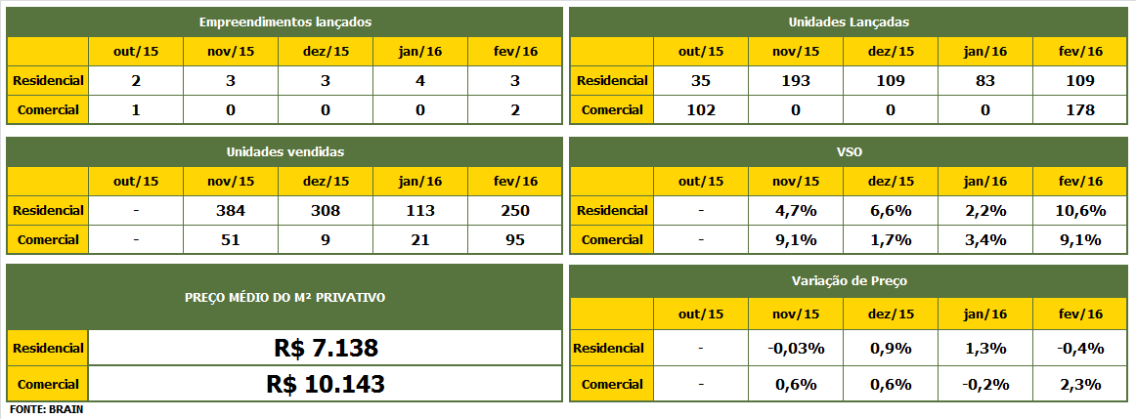
RESUMO DO MÊS – FEVEREIRO/16
Segmento residencial: em fevereiro/16 foram lançados 3 empreendimentos enquanto no mês imediatamente anterior foram 4 (queda de 25%). Apesar disso, o número de unidades lançadas apresentou um aumento, passando de 83 em janeiro/16 para 109 em fevereiro/16 (alta de 31,33%). Também se observou significativo incremento nas vendas residenciais, que totalizaram 250 unidades em fevereiro/16 enquanto em janeiro foram 113 unidades (crescimento de 121,24%). O aumento das vendas refletiu diretamente no indicador de VSO, que fechou o mês de fevereiro/16 em 10,6%, o que representou um alta expressiva em relação ao mês de janeiro: 8,4 pontos percentuais.
No segmento comercial, foram lançados 2 empreendimentos, e forte alta nas vendas, ao passar de 21 unidades vendidas em janeiro/16 para 95 unidades em fevereiro/16. A VSO do segmento comercial também cresceu e encerrou fevereiro em 9,1%, significando elevação de 5,7 pontos percentuais em relação ao mês anterior.
Importante ressaltar o sucesso de um novo lançamento, que pesou bastante para o aumento do VSO.

Slide 8
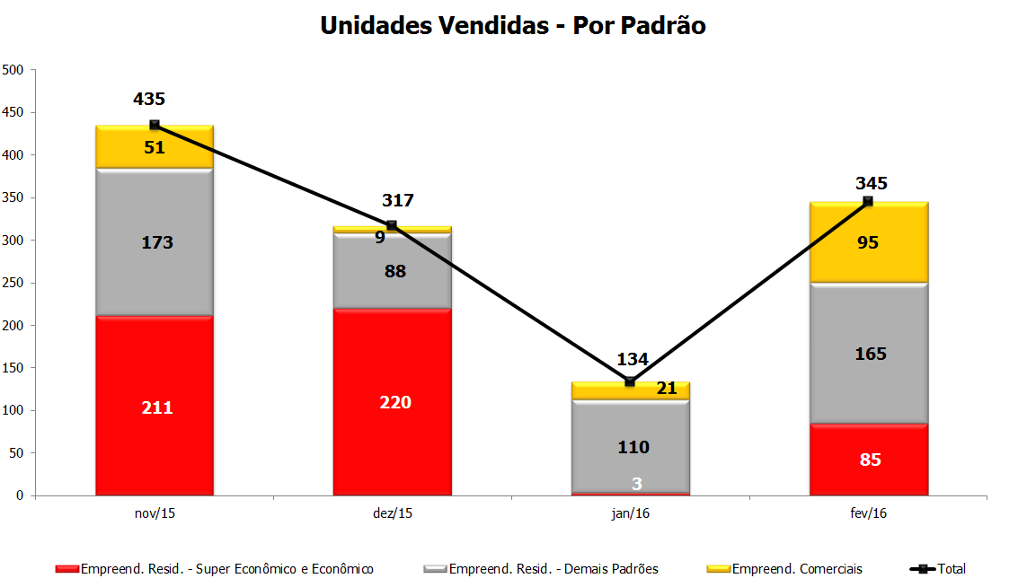
RESUMO DO MÊS – FEVEREIRO/2016
Em fevereiro foram vendidas 250 unidades residenciais e 95 comerciais.
Das 250 unidades residenciais vendidas, 85 unidades foram do padrão Super Econômico e Econômico (até R$ 250 mil) e 165 unidades dos demais padrões (acima de R$ 250 mil).
Nos demais padrões o aumento de janeiro/16 para fevereiro/16 foi de 50%.

Slide 9
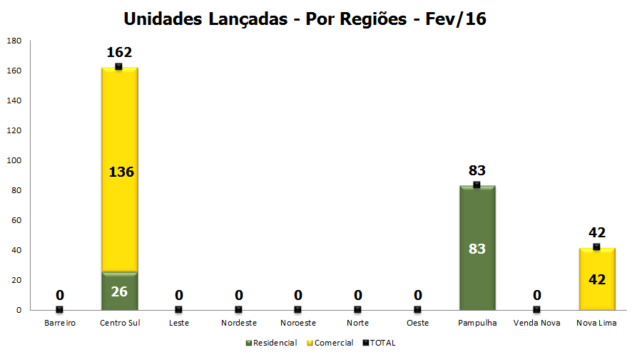
RESUMO DE LANÇAMENTOS por região
O maior número de unidades residenciais lançadas em fevereiro/16 foi observado na região da Pampulha. Das 109 unidades lançadas, 83 , ou seja, 76% do total, foram naquela região.
Além da região Pampulha, as regiões Centro Sul e Nova Lima também tiveram lançamentos. Na Centro Sul foram 26 residenciais e 136 comerciais e em Nova Lima 42 comerciais.

Slide 10
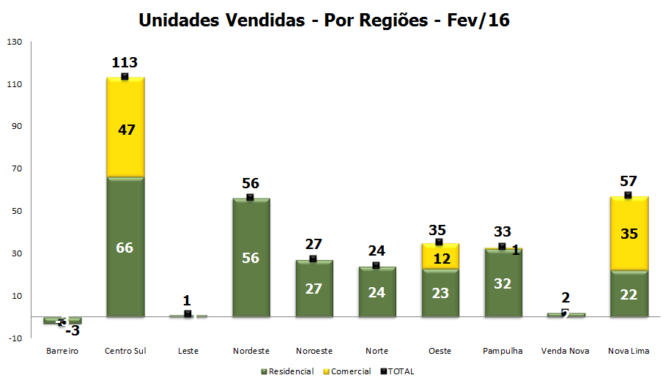
RESUMO Das vendas por região
As regiões Centro Sul com 66 unidades, Nordeste com 56 unidades, e Pampulha com 32 unidades, registraram o maior número de vendas residenciais em fevereiro/16.
A região Centro Sul se destacou pelo expressivo número de unidades comerciais: 47 unidades vendidas, totalizando 113 entre residenciais e comerciais.
Em relação as vendas comerciais, o destaque ficou com as regiões Centro Sul (47 unidades) e com Nova Lima (35 unidades).

Slide 11
ANÁLISE RESIDENCIAL

Slide 12
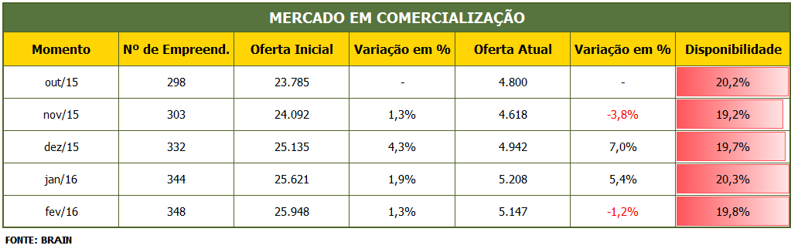
Número de unidades residenciais em oferta: belo horizonte e nova lima – outubro/15 – fevereiro/16
Em função do aumento das vendas, observou-se uma queda de -1,2% na oferta atual (estoque) de imóveis residenciais disponíveis para comercialização.
Assim, em fevereiro/16, Belo Horizonte e Nova Lima dispunham de 5.147 apartamentos disponíveis para venda, o que correspondeu a 19,8% da oferta inicial, voltando a ficar abaixo dos 20%, evidenciando um mercado que se mantem equilibrado entre oferta e demanda.

Slide 13
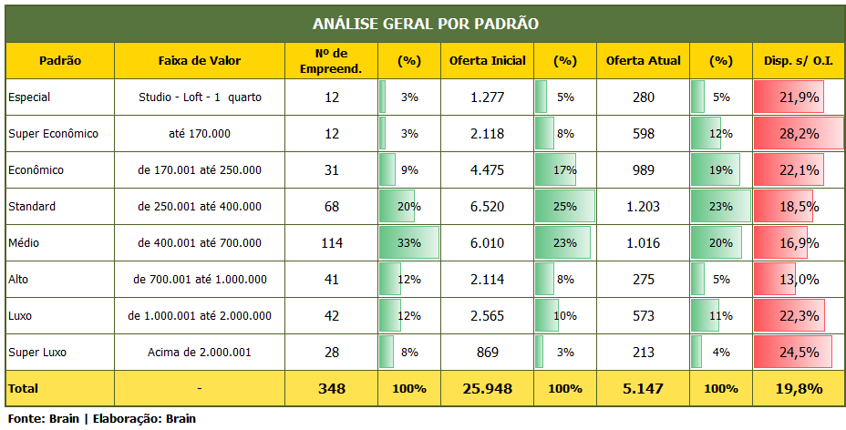
ANÁLISE DA CONCORRÊNCIA POR PADRÃO – fevereiro/2016
Número de unidades RESIDENCIAIS ofertadas – belo horizonte e nova lima, por padrão de imóvel
Abrange todos os empreendimentos em comercialização no referido ano pelas incorporadoras.
Do total de 5.147 unidades disponíveis para comercialização em Belo Horizonte e Nova Lima no mês de fevereiro/16, 23% eram do padrão Standard, com preços de R$250.001 até R$400.000 e 20% eram de padrão Médio (preços de R$400.001 até R$700.000).
Apesar de possuírem somente 12% de participação no estoque total, o padrão Super Econômico registra o maior percentual de disponibilidade sobre oferta (28,2%), enquanto a média geral é de 19,8%, decorrência, em especial, do aumento dos distratos nesse segmento nos últimos meses.

Slide 14
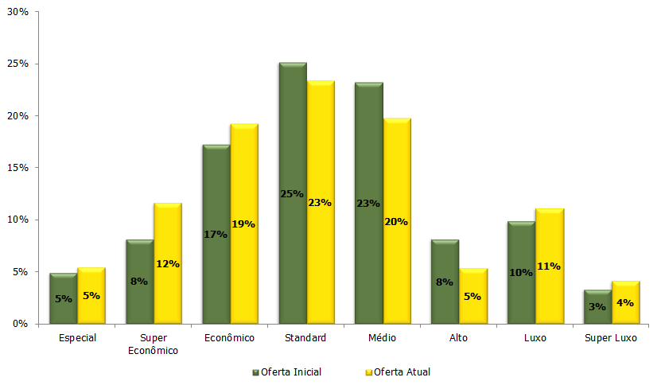
Participação da oferta RESIDENCIAL inicial e oferta atual por padrão – fevereiro/16
FONTE: BRAIN
Os imóveis residenciais com padrão Standard (preço de R$250.001 a R$400.000) e de padrão Médio (preço de R$400.001 a R$700.000) representam 23% e 20% da oferta atual, respectivamente.

Slide 15
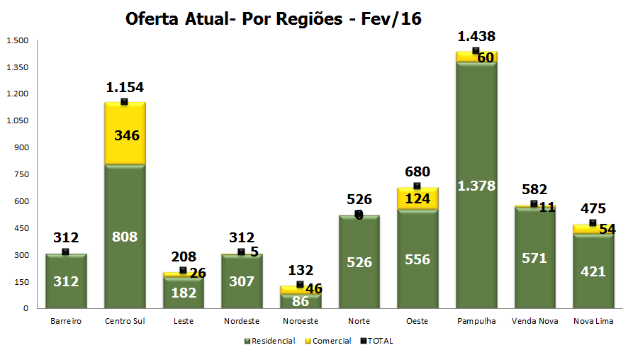
RESUMO da oferta atual por região
O maior número de unidades residenciais disponíveis para comercialização está na região da Pampulha (1.378 unidades). A região Centro Sul aparece em segundo lugar, com 808 unidades.
No segmento comercial, a região Centro Sul se destaca, com 346 unidades em estoque, seguida pela região Oeste (124 unidades).

Slide 16
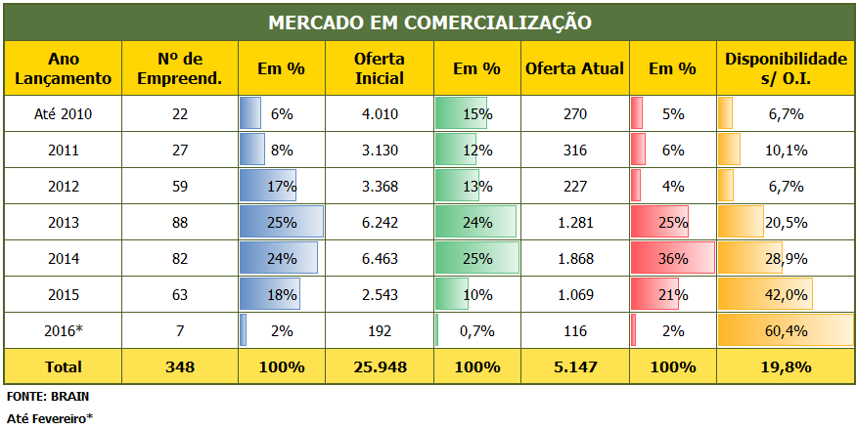
MERCADO EM COMERCIALIZAÇÃO (OFERTA RESIDENCIAL) POR ANO DE LANÇAMENTO
Do total de 5.147 apartamentos disponíveis para comercialização, 36% foram lançadas em 2014, 21% em 2015 e 2% em 2016.
A disponibilidade sobre a oferta inicial das unidades lançadas em janeiro e fevereiro de 2016 é de 60%, um número que evidencia boa absorção dos lançamentos deste ano, o que corrobora a percepção de que o mercado, a despeito da crise, encontra-se em equilíbrio.

Slide 17
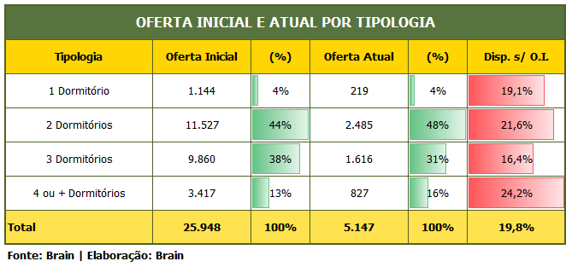
OFERTA INICIAL E OFERTA ATUAL (residencial) POR TIPOLOGIA (Nº de quartos) – fevereiro/16
Do total das 5.147 unidades disponíveis para comercialização (oferta atual), 48% são de dois quartos e 31% de três quartos.
A disponibilidade da oferta atual sobre a oferta inicial das unidades de três quartos é de 16,4% e a de quatro quartos é de 24,2%, enquanto a média geral é 19,8%.

Slide 18
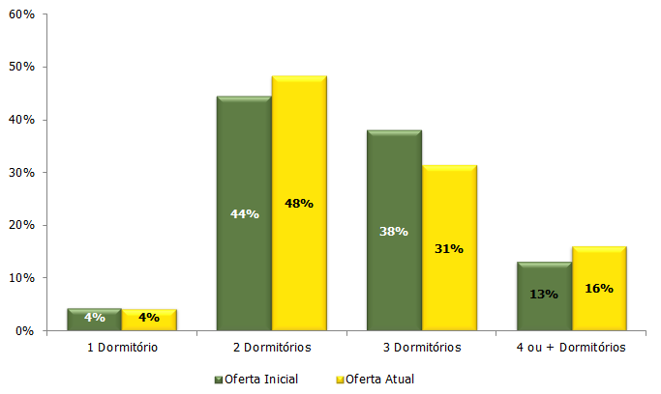
Participação da oferta residencial inicial e atual por TIPOLOGIA (Nº de quartos) – fevereiro/16
FONTE: BRAIN
48% da oferta residencial atual corresponde a unidades de dois quartos e 31% são de três quartos.
Somente 4% da oferta atual possui um quarto.

Slide 19
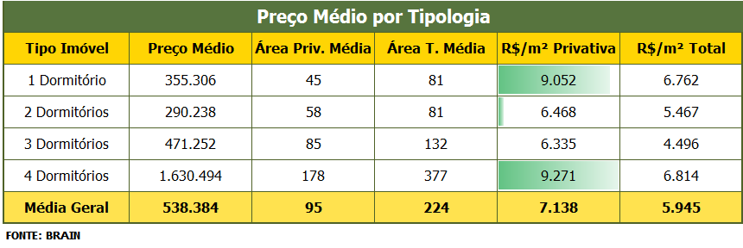
PREÇO MÉDIO DE UNIDADES RESIDENCIAIS EM COMERCIALIZAÇÃO POR TIPOLOGIA (nº DE QUARTOS) fevereiro/16
Obs.: A média geral é aplicada entre todos os empreendimentos, portanto, o Preço Médio pela área privativa e total não baterá com o Valor/m²
O preço/m² médio das unidades residenciais em oferta no mês de fevereiro/16 correspondeu a R$7.138, sendo que as unidades de um quarto e quatro quartos apresentaram valores bem superiores a média.

Slide 20
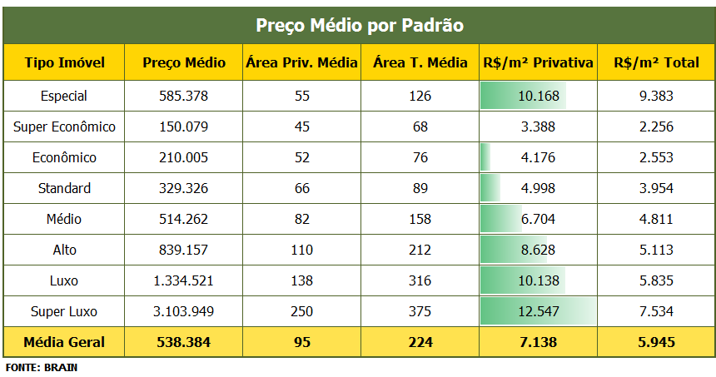
PREÇO MÉDIO DAS UNIDADES RESIDENCIAIS EM OFERTA POR PADRÃO – fevereiro/16
O preço/m² médio das unidades disponíveis para comercialização em fevereiro/16 foi de R$7.138. As unidades com padrão Alto, Luxo e Super Luxo, além daquelas caracterizadas como Especial, possuem preço superior a média.

Slide 21
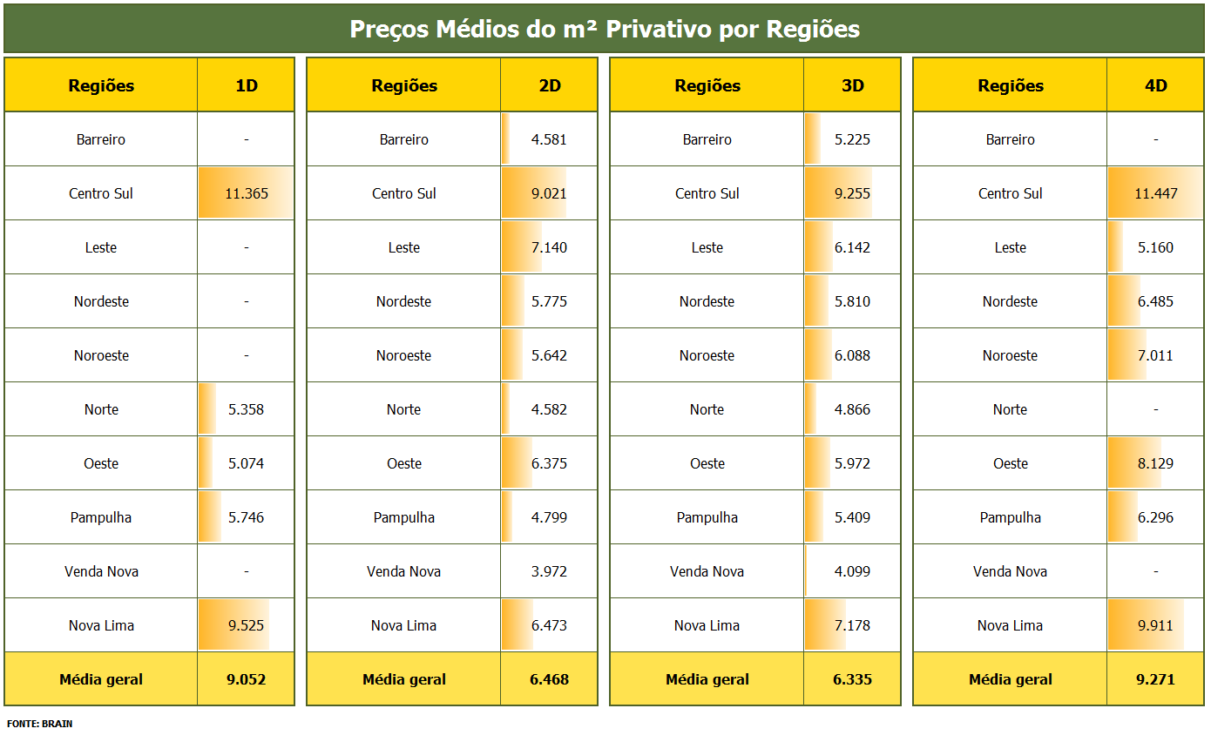
ANÁLISE DA CONCORRÊNCIA

Slide 22
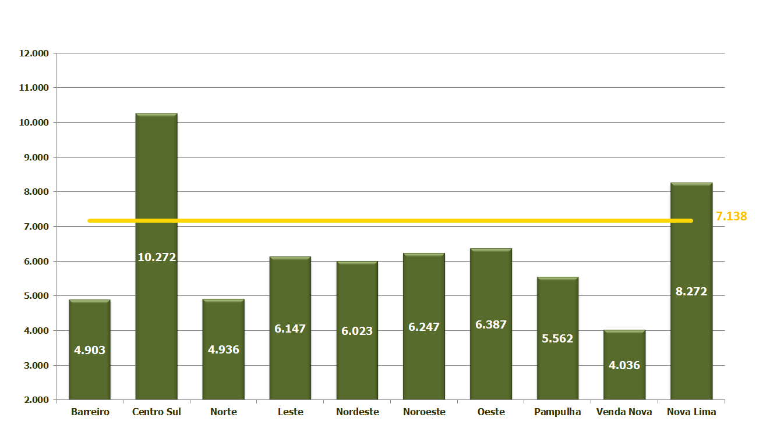
PREÇO MÉDIO DO M² PRIVATIVO DAS UNIDADES RESIDENCIAIS EM OFERTA POR REGIÕES: fevereiro/16
FONTE: BRAIN
As regiões Centro Sul, com preço médio do m² de R$10.272 e Nova Lima, com preço médio do m² de R$ 8.272 são as únicas que apresentam valores superiores a média geral.

Slide 23
ANÁLISE COMERCIAL

Slide 24
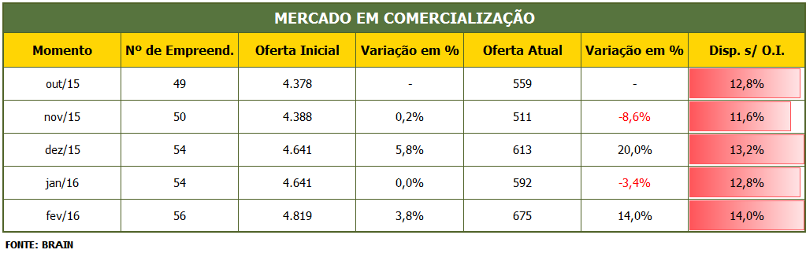
Número de unidades comerciais disponíveis para comercialização (estoque): fevereiro/2016
Em fevereiro/16 as cidades de Belo Horizonte e Nova Lima contabilizaram um estoque de 675 unidades comerciais disponíveis para venda.
O estoque comercial de fevereiro/16 registrou um aumento de 14,0% em relação ao mês de janeiro/16, isso se deve ao lançamento de dois empreendimentos.
A disponibilidade sobre a oferta inicial ficou em 14,0% em fevereiro/16.

Slide 25
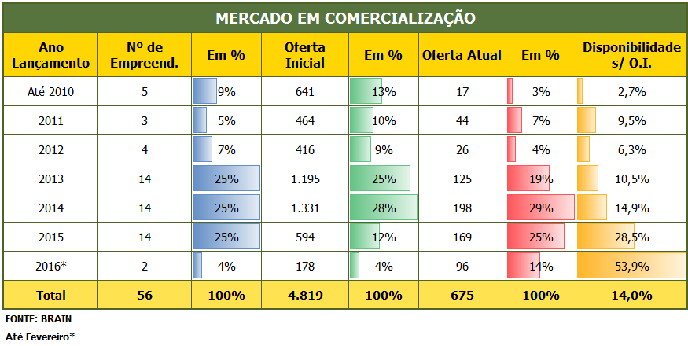
OFERTA INICIAL E ATUAL (COMERCIAL) POR ANO DE LANÇAMENTO: fevereiro/16
29% das unidades comerciais em estoque foram lançadas em 2014, 25% em 2015 e 14% em 2016.
Na média geral, somente 14,0% da oferta comercial inicial estão disponível para venda. Mais de 70% do volume lançado em 2015 já foi comercializado e os lançamentos de 2016, 36,7% já foram vendidos, evidenciando boa absorção dos novos lançamentos.

Slide 26
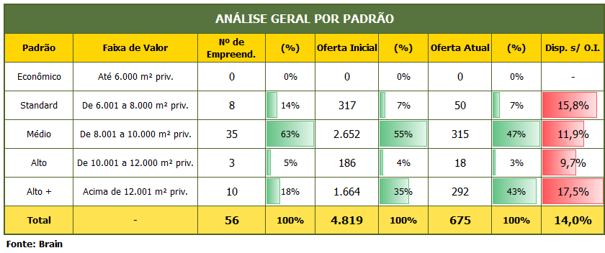
Nº de unidades comerciais disponíveis para venda (estoque) POR PADRÃO DO IMÓVEL: fevereiro/16
Do total de 675 unidades disponíveis para comercialização, 315, ou seja, 47%, tinham preço de R$8.001 a R$10.000 por m² privativo. Destaque também para o padrão Alto + que tem 43% (292 unidades) de participação no estoque e a pior relação entre oferta inicial e atual, com 17,5% de disponibilidade.

Slide 27
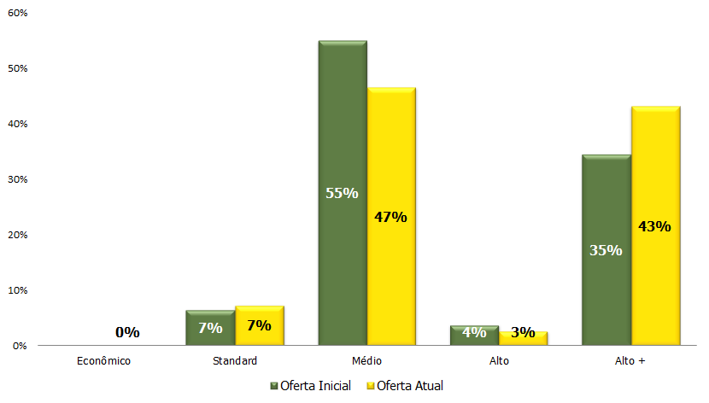
% das unidades em estoque por padrão: fevereiro/16
FONTE: BRAIN
As maiores participação dos empreendimentos comerciais em oferta estão nos padrões Médio e Alto +, com 47% e 43%, respectivamente.

Slide 28
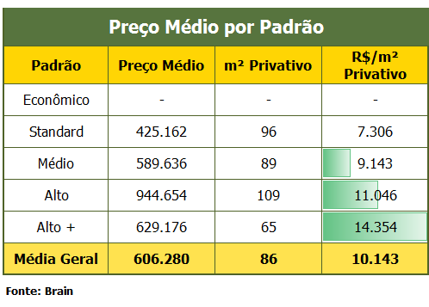
PREÇO/m² médio das unidades comerciais em estoque: fevereiro/16
O preço médio das unidades comerciais em estoque, no mês de fevereiro/16, correspondeu a R$10.143. Os padrões alto e alto+ registraram valores superiores a essa média.

Slide 29
EMPREENDIMENTOS LANÇADOS NO MÊS

Slide 30
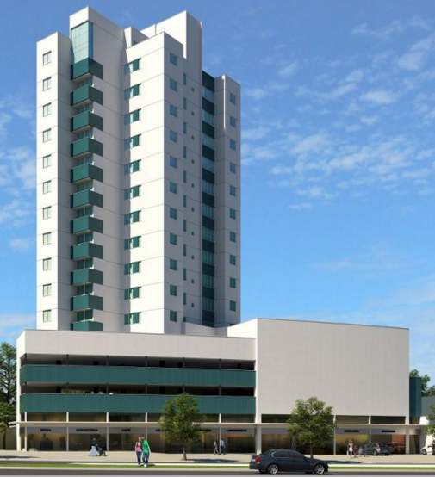
Edifício Bérgamo
Incorporadora: Marca Brasil
Endereço: Av. São Sebastião de Brito, 700 – Dona Clara.
Região: Pampulha
Configuração: 55 unidades
Padrão: Especial
VGV Lançado: R$ 15,2 milhões
Configuração do apartamento (1 dormitórios):
Número de vagas de garagem: 1
Metragem privativa: 37 m²
Configuração do apartamento (2 dormitórios):
Número de vagas de garagem: 2
Metragem privativa: 61 m²
Descrição das áreas comuns:
Salão de Festas, Salão de Jogos e Playground
Lançamento: Fevereiro/ 2016.

Slide 31
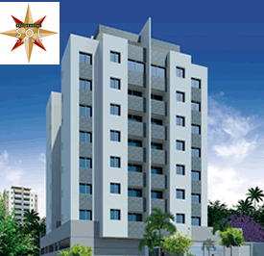
Sol do Oriente
Incorporadora: Sol
Endereço: Rua Santo Onofre, 300 – Manacás.
Regiões: Pampulha
Configuração: 28 unidades
Padrão: Econômico
VGV Lançado: R$ 7 milhões
Configuração do apartamento (2 dormitórios):
Número de vagas de garagem: 2
Metragem privativa: 61 m²
Descrição das áreas comuns:
Playground, Salão de Festas, Espaço Gourmet e Quadra.
Lançamento: Fevereiro/2016

Slide 32
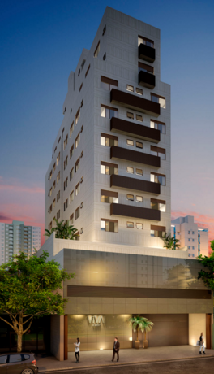
Viva Lourdes
Incorporadora: Valle Ribeiro
Endereço: Rua São Paulo, 1.801 – Lourdes.
Regiões: Centro Sul
Configuração: 26 unidades
Padrão: Alto
VGV Lançado: R$ 19,8 milhões
Configuração do apartamento (2 dormitórios):
Número de vagas de garagem: 1
Metragem privativa: 59 m²
Configuração do apartamento (3 dormitórios):
Número de vagas de garagem: 2
Metragem privativa: 111 m²
Descrição das áreas comuns:
Espaço Gourmet, Salão de Festas, Piscina, Salão de Jogos e Fitness.
Lançamento: Fevereiro/2016

Slide 33
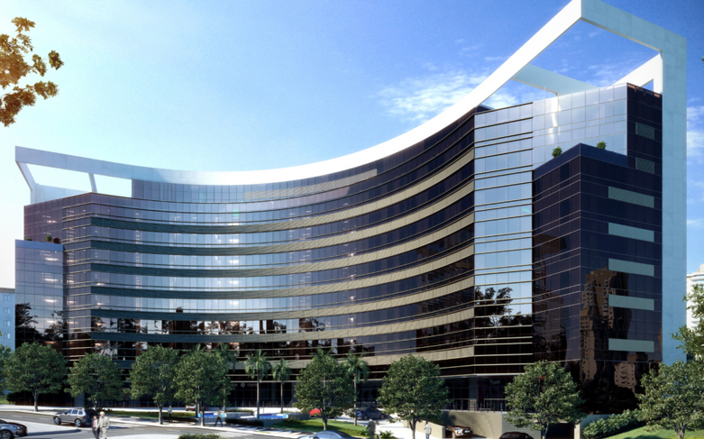
MedPlex
Incorporadora: Cyrela/ Patrimar
Endereço: Avenida Barbacena– Santo Agostinho.
Regiões: Centro Sul
Configuração: 136 unidades
Padrão: Alto +
VGV Lançado: R$ 89 milhões
Configuração das salas:
Metragem privativa: 28 m²
Metragem privativa: 40 m²
Metragem privativa: 80 m²
Lançamento: Fevereiro/2016

Slide 34
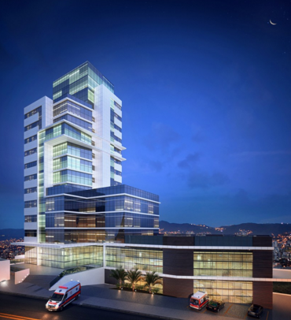
Medcare
Incorporadora: Talent
Endereço: Alameda do Morro, 614 – Vila da Serra.
Regiões: Nova Lima
Configuração: 42 unidades
Padrão: Médio
VGV Lançado: R$ 18,5 milhões
Configuração das salas:
Metragem privativa: 36 m²
Metragem privativa: 55 m²
Metragem privativa: 75 m²
Mais 5 andares corporativos (lajes corridas)
Lançamento: Fevereiro/2016

Slide 35
GLOSSÁRIO

Slide 36
METODOLOGIA
Base de dados: Composta exclusivamente por empreendimentos verticais, residenciais e comerciais, que possuam venda ativa diretamente do incorporador. As unidades em permuta são consideradas na análise, independente de já estarem à venda ou no aguardo de esgotarem as unidades do incorporador.
Tempo de Permanência dos Empreendimentos na Base de Dados: Independente de se em obras ou entregue, o empreendimento permanece na base de dados. Ele é retirado após permanecer com a oferta atual (estoque) zerado por três meses seguidos. Eventualmente, sum empreendimento que tenha ficado fora da base de dados pode retornar, caso o volume de distritos tenha sido significativo na entrega do mesmo.

Slide 37
METODOLOGIA
Estruturação dos Dados para Análise: São realizadas análises considerando: a) tipologias segundo número de quartos. Neste caso estúdios são agrupados com apartamentos de 1Dorm e 5 ou mais quartos com os de 4Dorm.; b) segundo padrão (faixo de valor), são 8 faixas, do Super Econômico (até o teto do MCMV) ao Super Luxo, ticket médio acima de R$ 2 milhões. Ou seja, o critério para estratificação é o ticket médio do empreendimento. Dessa forma, pode ocorrer de existirem unidades no empreendimento acima ou abaixo do mínimo e máximo para pertencer a determinado padrão, pois o que importa é o ticket MÉDIO do empreendimento; c) por região.

Slide 38
METODOLOGIA
Preço ou Ticket Médio: Determinado pelo VGV total estimado dividido pelo total de unidades do empreendimento.
Preço por Metro Quadrado (privativo e total): Determinado pela média do preço por empreendimento com vendas ativas e não por unidade do estoque.
VGV Estimado: total de unidades de cada tipologia multiplicado preço médio das tipologias, ou seja, VGV Total = unidades por tipologia x preço por tipologia. O mesmo é estimado, pois o total de vagas de garagem , por exemplo, pode ser diferente para cada unidade habitacional, porém para o cálculo considera-se a unidade com maior ocorrência, ou seja, se a maioria delas possuir apenas 1 vaga, para o cálculo do VGV estimado todas as unidades serão consideradas com apenas 1 vaga.

Slide 39
METODOLOGIA
Determinação da Oferta Atual: Calculada diretamente na tabela de vendas dos empreendimentos no mês referência da pesquisa.
Determinação do Total de Unidades Vendidas: Calculada a partir do estoque imediatamente anterior menos o estoque atual, portanto consideram-se apenas as vendas líquidas de distratos. Obs.: Os distratos serão calculados num segundo momento, quando a base pesquisada estiver consolidada.
Trato de Empreendimentos Faseados: Os empreendimentos faseados, se estiverem num mesmo RI, serão considerados na base de dados integralmente, mesmo que nem todas as torres tenham sido abertas para vendas. No caso de serem RI diferentes, serão considerados como 2 ou mais lançamentos distintos.

Slide 40
METODOLOGIA
Mês Referência para Determinação da Data de Lançamento: Considerado a partir da abertura das vendas, em geral após obtenção do RI. É possível que ocorra pequena variação temporal, entre a divulgação e o registro, não deve ser superior a 1 mês e, certamente, NUNCA superior a 2 meses de diferença para os futuros lançamentos. Para os empreendimentos coletados neste primeiro momento, e que foram lançados há muito tempo, esta informação não possui a mesma precisão decorrente da perda de histórico na empresa pesquisada.
Participação do MCMV: São considerados para análise apenas empreendimentos faixas 2 e 3, pois estes são comercializados.

Slide 41
GLOSSÁRIO
Oferta Inicial: Total de unidades (ou de VGV) de um empreendimento no momento do lançamento. Este número não se altera ao longo do tempo.
Oferta Atual: Mede o número de unidades e de valor em dinheiro que estava disponível para ser comercializado ao final do mês de referência da pesquisa. Ou seja, a oferta atual de um empreendimento ou de um mercado mede o tamanho efetivo do estoque em mãos dos incorporadores no período de referência.
Disponibilidade Sobre a Oferta: Fórmula que avalia a relação entre a Oferta Atual e a Oferta Inicial, podendo ser expressa em percentuais pela seguinte expressão: Oferta Atual/Oferta Inicial X 100. Retrata, portanto, quanto falta vender em relação ao volume lançado. Pode ser expressa em unidades e em VGV.

Slide 42
GLOSSÁRIO
Vendas Brutas: Total de vendas de unidades no período analisado descontados os distratos.
Vendas Líquidas: Vendas Brutas menos os distratos. Obs.: Neste primeiro momento, são analisados apenas as vendas líquidas.
Vendas Sobre a Oferta (VSO mensal): é a relação em unidades das VENDAS no mês sobre a OFERTA TOTAL do mês, ou seja, mede o percentual (%) do estoque vendido no mês de referência da pesquisa.
Vendas Sobre a Oferta (VSO 12 meses): mede o percentual (%) vendido acumulado nos últimos 12 meses.

